Slide 1
Тепло і холод без газу і дров
Компанія “Стала Енергія”

Slide 2
Сфера найефективнішого використання теплових помп: - для промислових підприемств: утилізація тепла технологічних та каналізаційних стоків, охолоджуючих пристроїв, градирень, вентиляції; - для теплоенерго: облаштування тепловими помпами віддалених об’єктів, до яких транспортування теплоносія є надто затратним; використання теплових помп для приготування гарячої води на існуючих котельнях і бойлерних з метою зменшення неефективного використання газових котелень; - для водоканалів: використання тепла як води так і каналізації; - для санаторіїв та готелей: використання тепла стійних та каналізаційних вод, особливо лікувальних ванн та водних процедур; - для плавальних комплексів з басейнами: підігрів басейнів та гарячої води, утилізація тепла води басейнів при її заміні та стоків душових; - для приватних будинків.
Компанія “Стала Енергія”

Slide 3
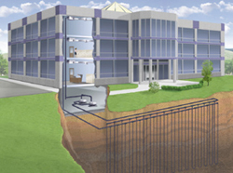
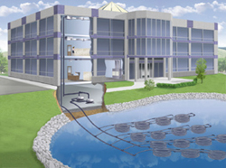
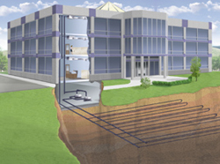
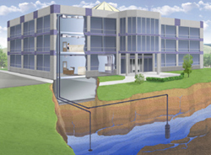
Джерела тепла для теплового насосу

Slide 4
Утилізація тепла без теплової помпи
КОМПАНІЯ “Стала Енергія”
Утилізація тепла з тепловою помпою

Slide 5
Енергетичний баланс нагрітої води
КОМПАНІЯ “Стала Енергія”

Slide 6
Порівняння капіталовкладень на 1 кВт потужності
КОМПАНІЯ “Стала Енергія”
Капіталовкладення $/кВт. год. в рік

Slide 7
Вартість кВт. год. в рік
КОМПАНІЯ “Стала Енергія”
Економія оплати за енергоносії по напряму, %

Slide 8
Вартість опалення для населення
КОМПАНІЯ “Стала Енергія”

Slide 9
Переваги теплової помпи: 1. Значно вищий економічний ефект від впровадження. На одну одиницю затраченої енергії на виході отримуємо чотири. 2. Надійність і довговічність. Ресурс систем сягає 30-50 років включаючи колектор. 3. Незалежність від газу, поставки якого та ціна є непрогнозованими. Імпортозалежний носій. 4. Екологічність та безпечність. Відсутність: спалювання сировини, шкідливих викидів, вибухо- та пожежонебезпечних середовищ. 5. Мінімальні затрати на обслуговування. Налаштована система працює роками без зовнішнього втручання. Відсутність погоджень, спеціальних дозволів, паспортизації та опосвідчення, оплати за викиди.
КОМПАНІЯ “Стала Енергія”

Slide 10
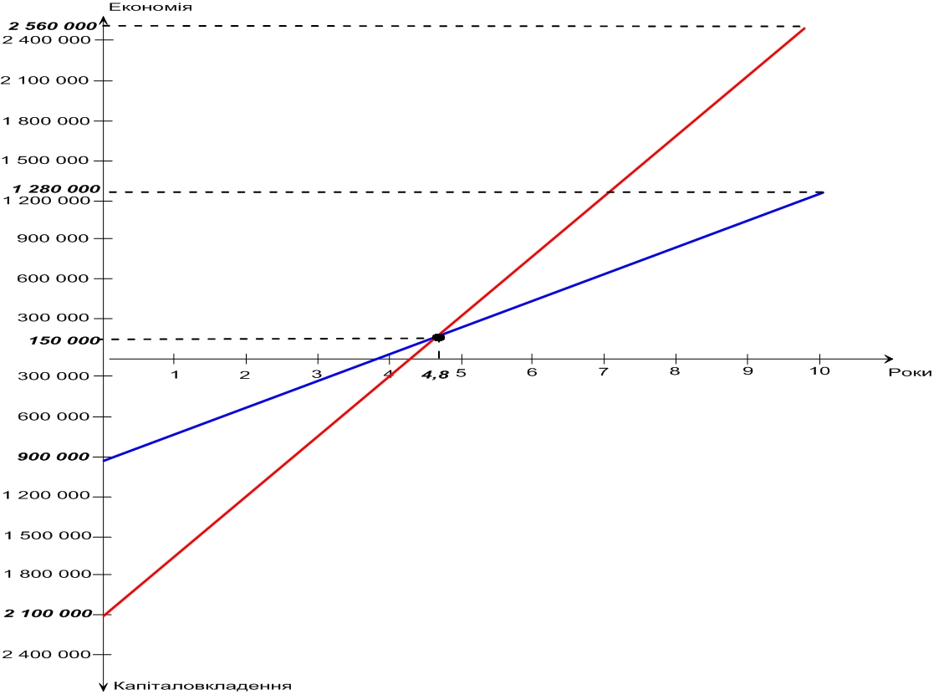
КОМПАНІЯ “Стала Енергія”

Slide 11
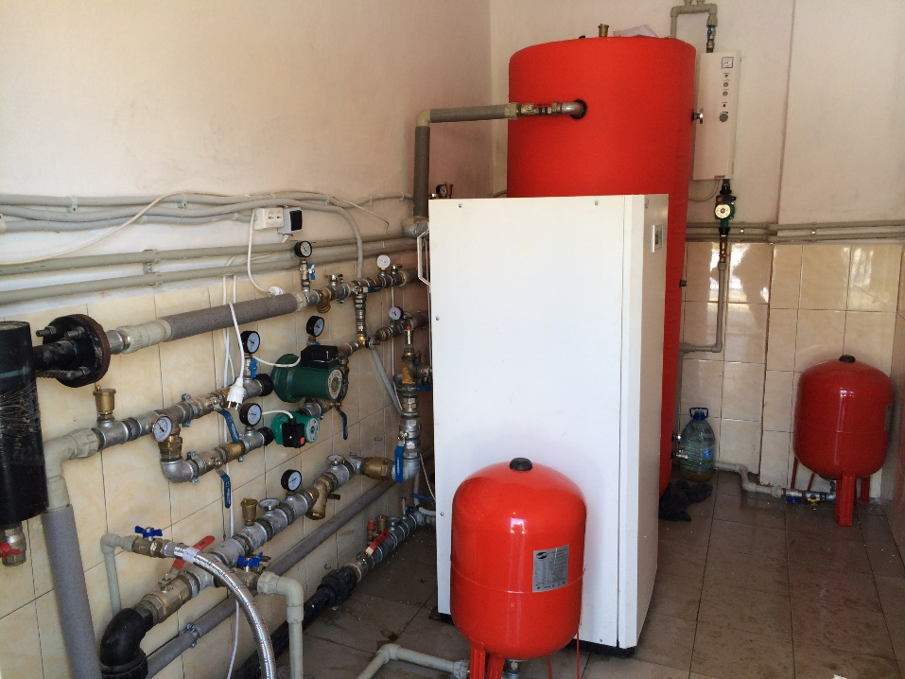
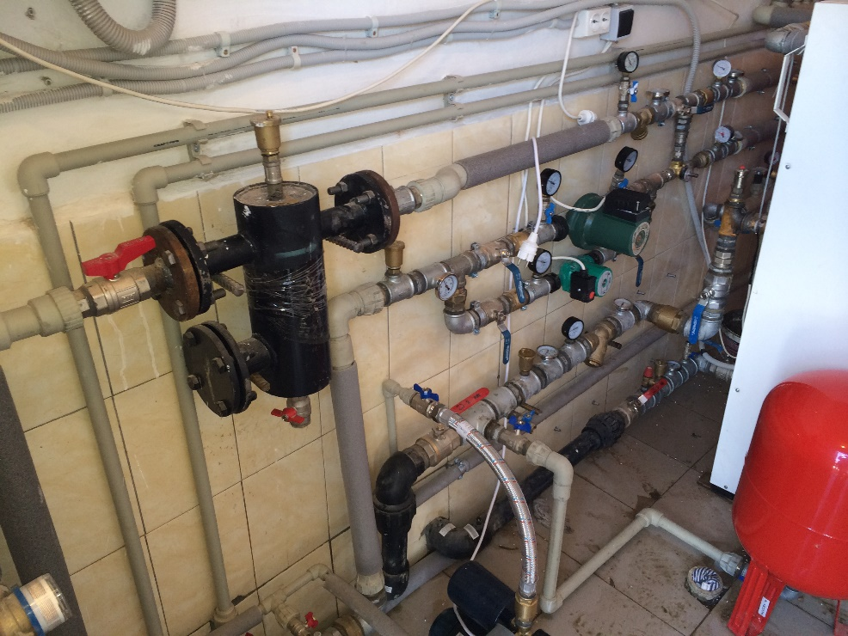
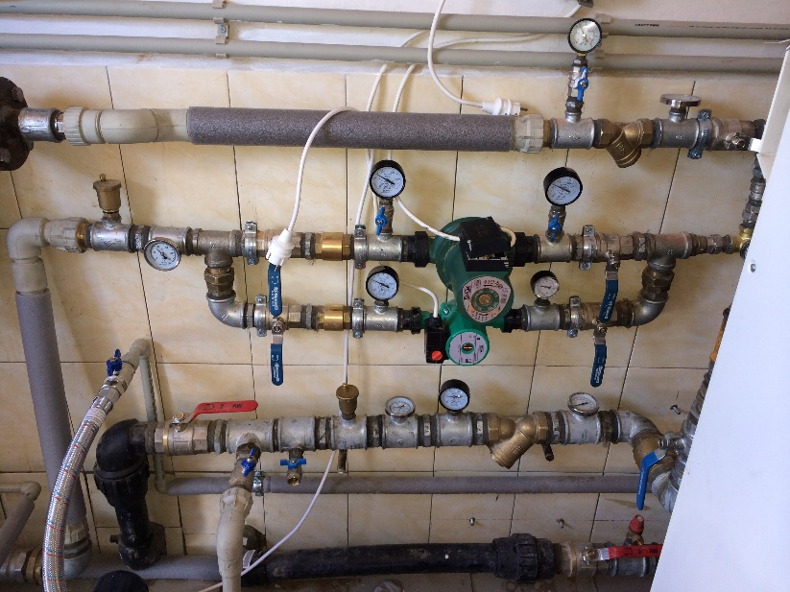
45 кВт – садочок у Дрогобичі

Slide 12
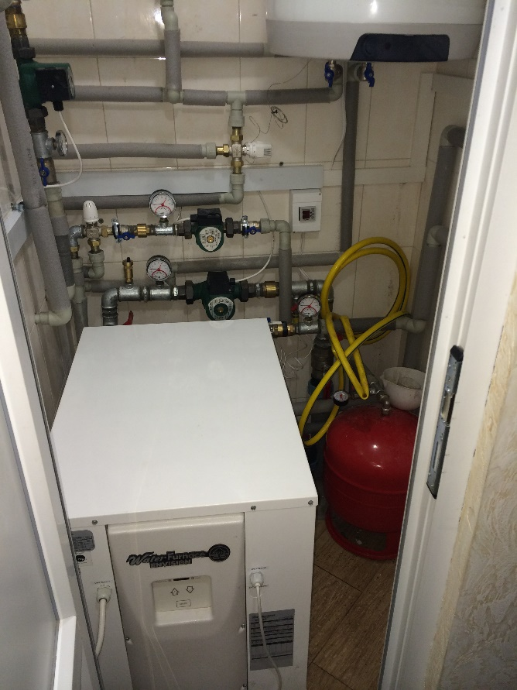
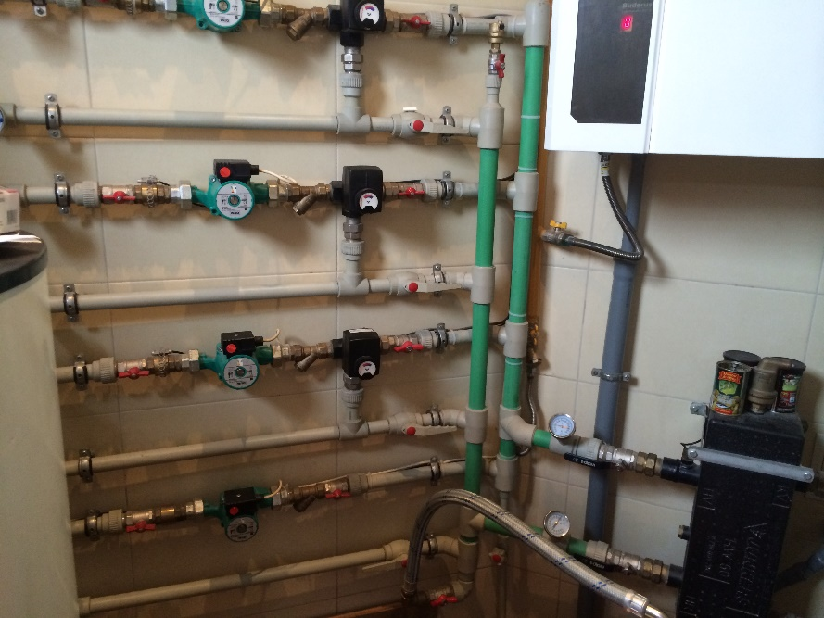
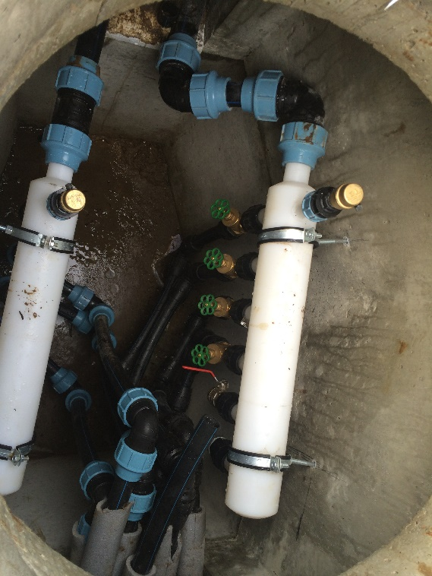
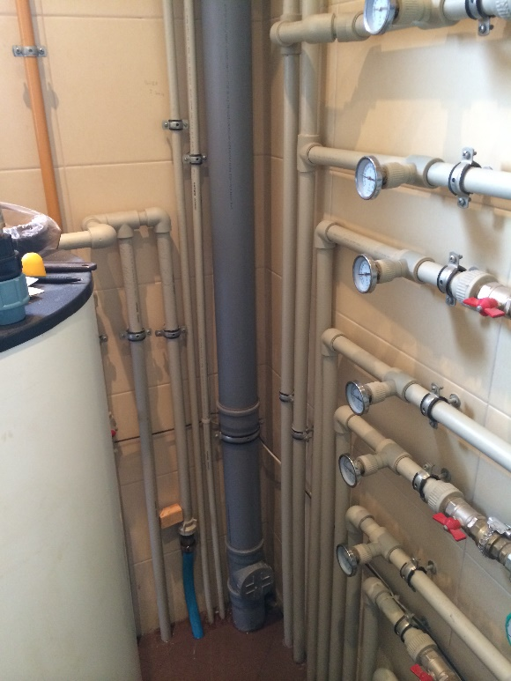
17 кВт – приватний будинок

Slide 13
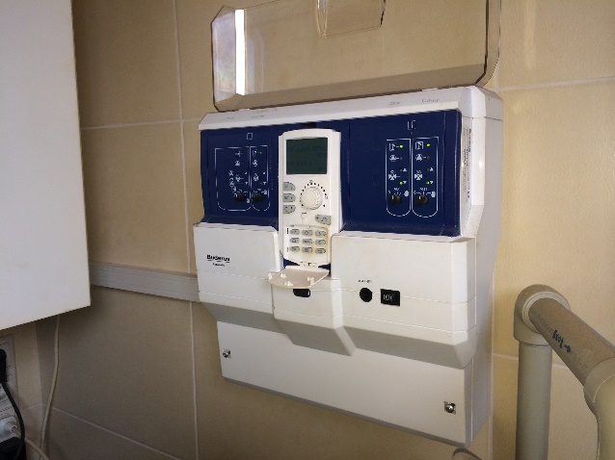
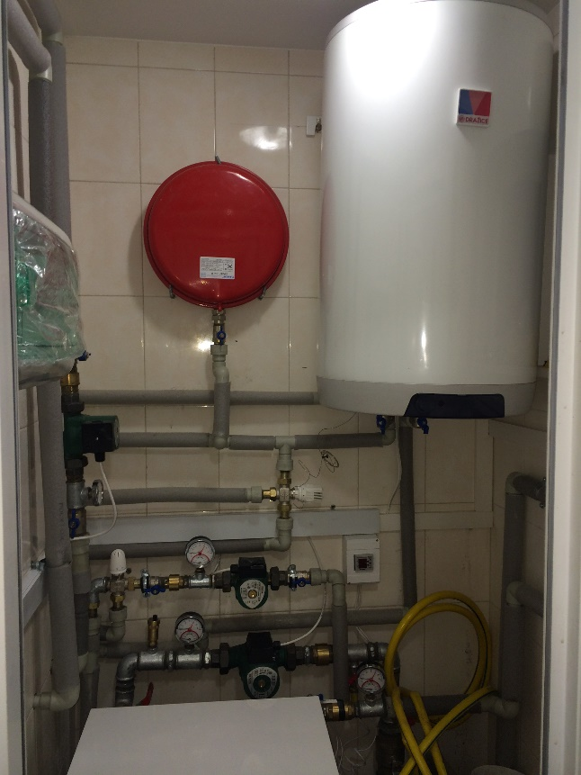
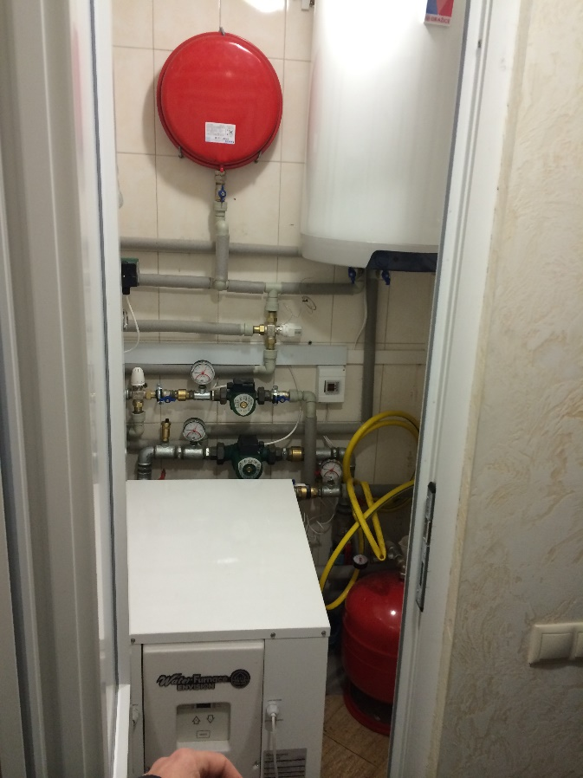
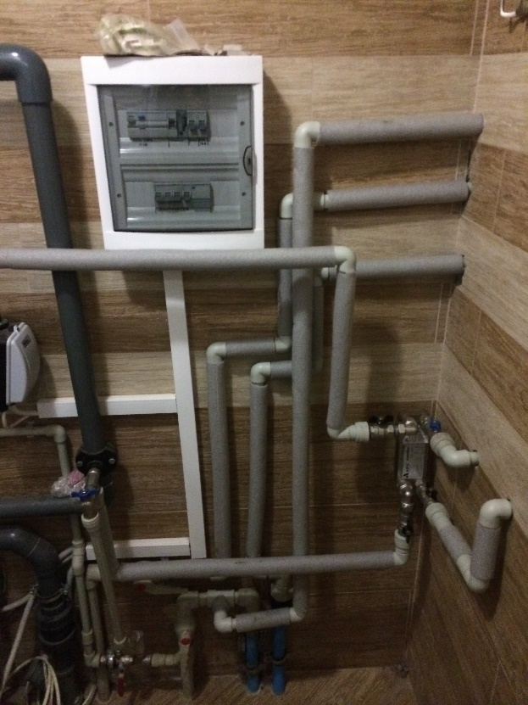
17 кВт

Slide 14
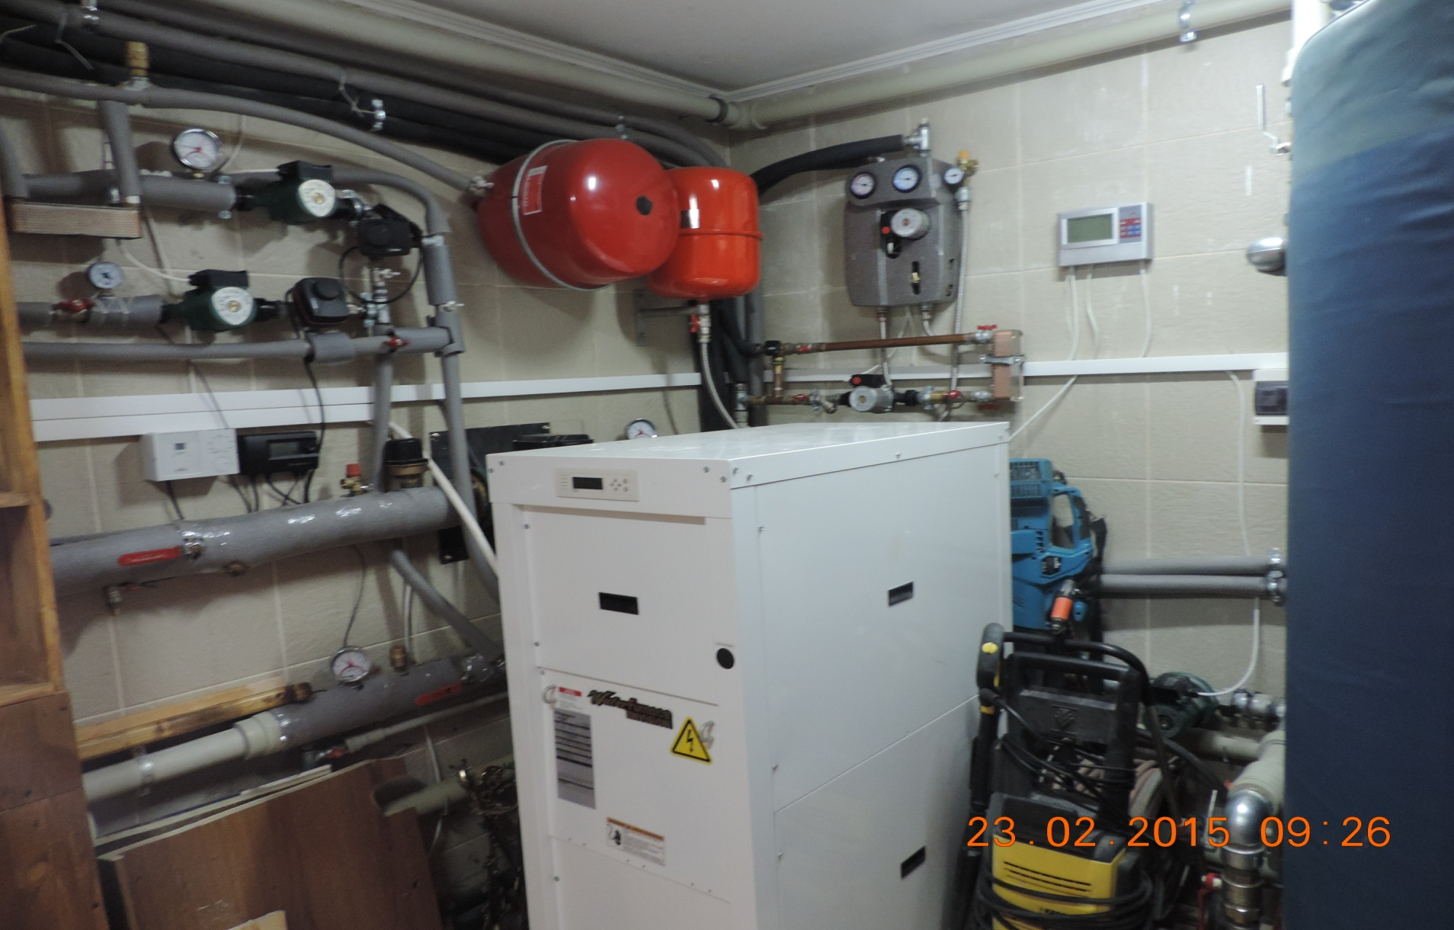
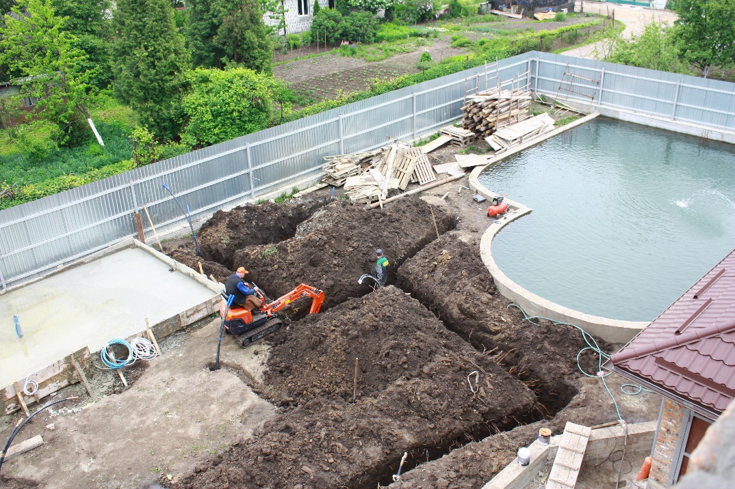
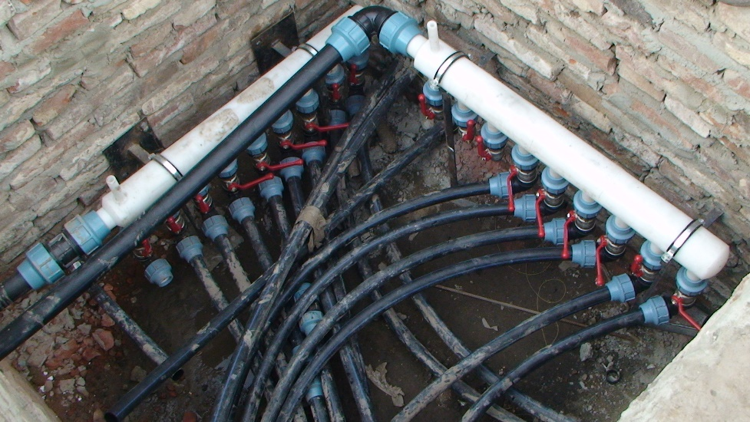
60 кВт – опалення + кондиціювання

Slide 15
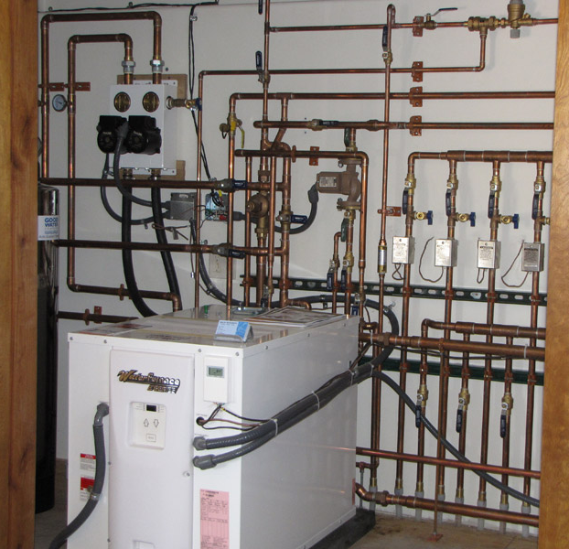
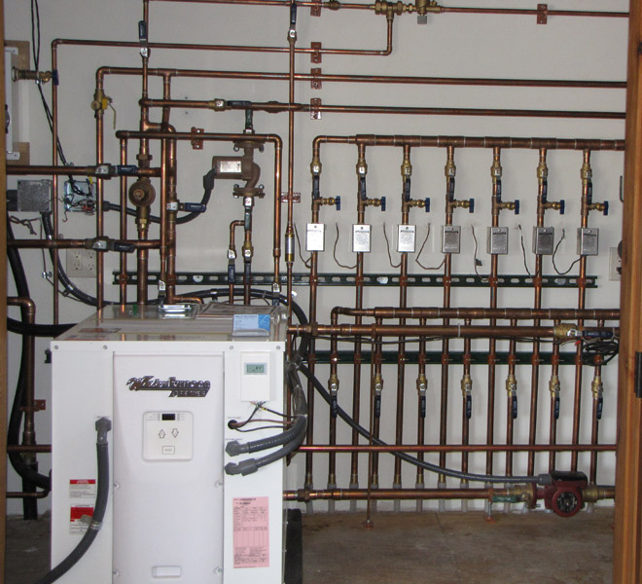
17 кВт

Slide 16
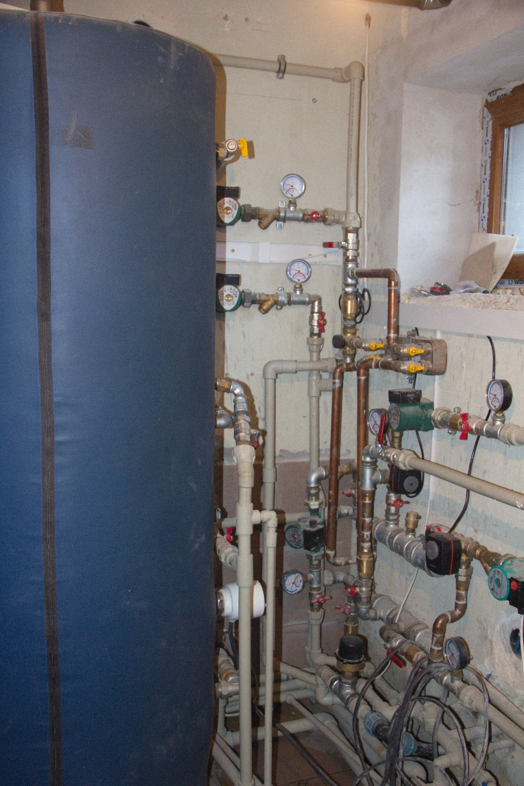
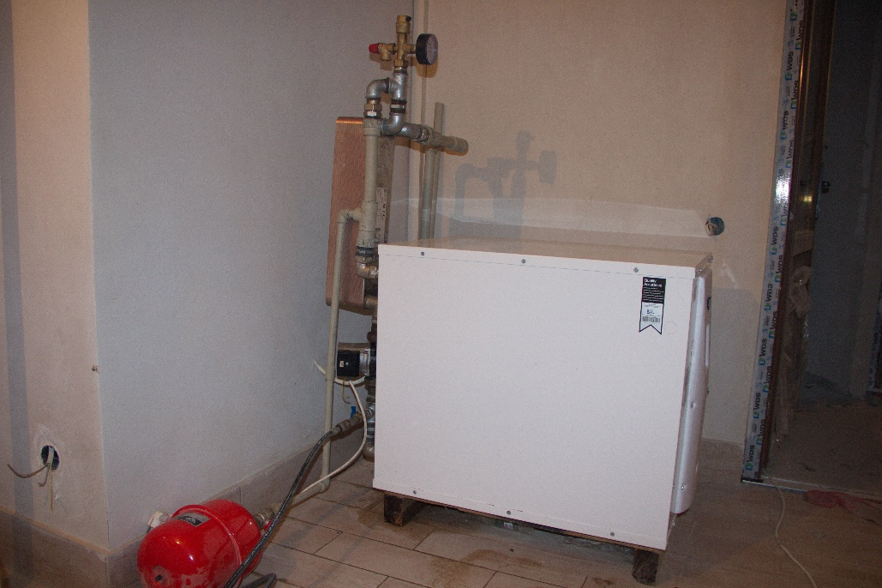
17 кВт вода-вода

Slide 17
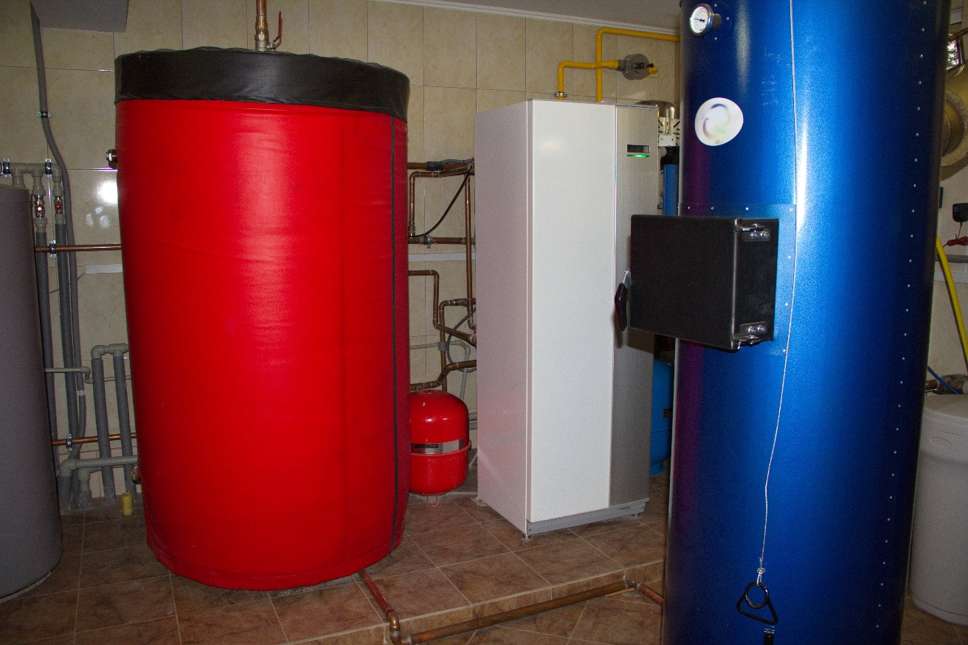
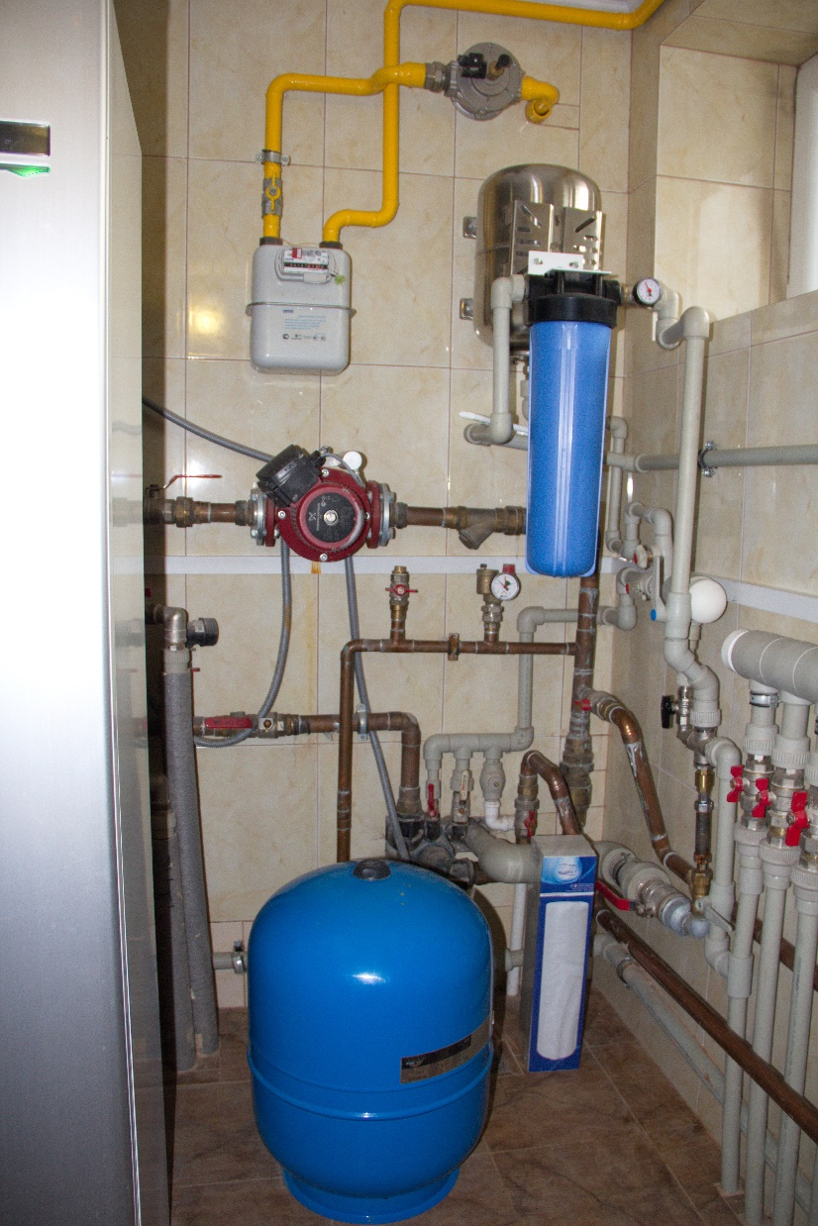
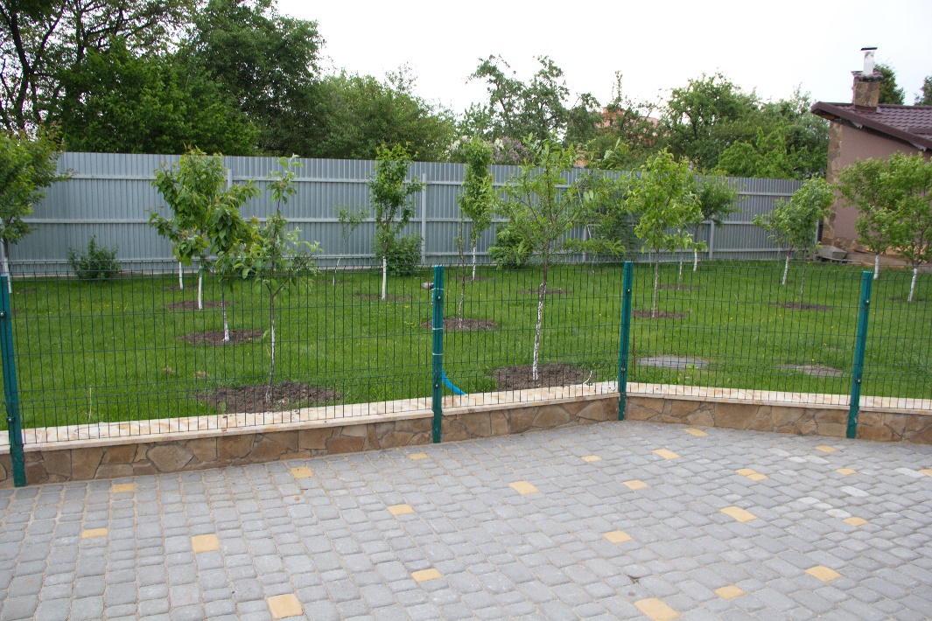
60 кВт

Slide 18
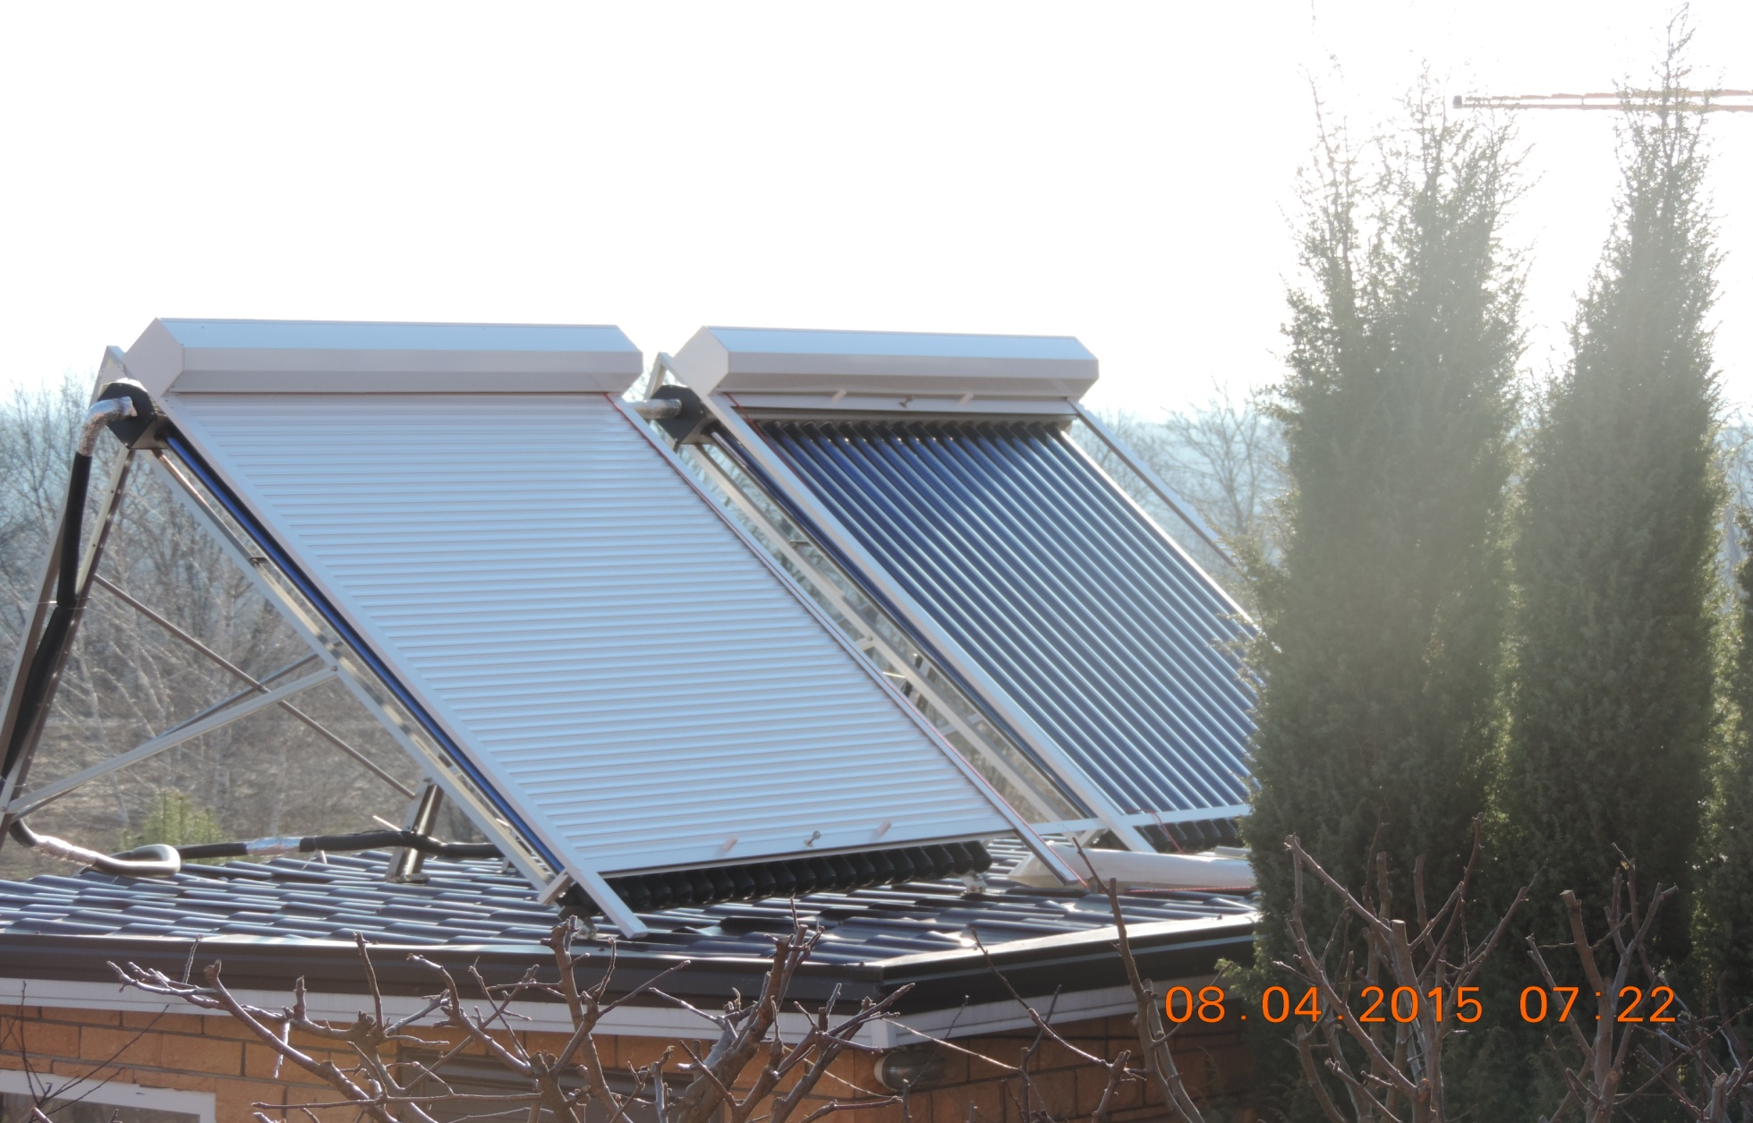
Сонячні колектори

Slide 19
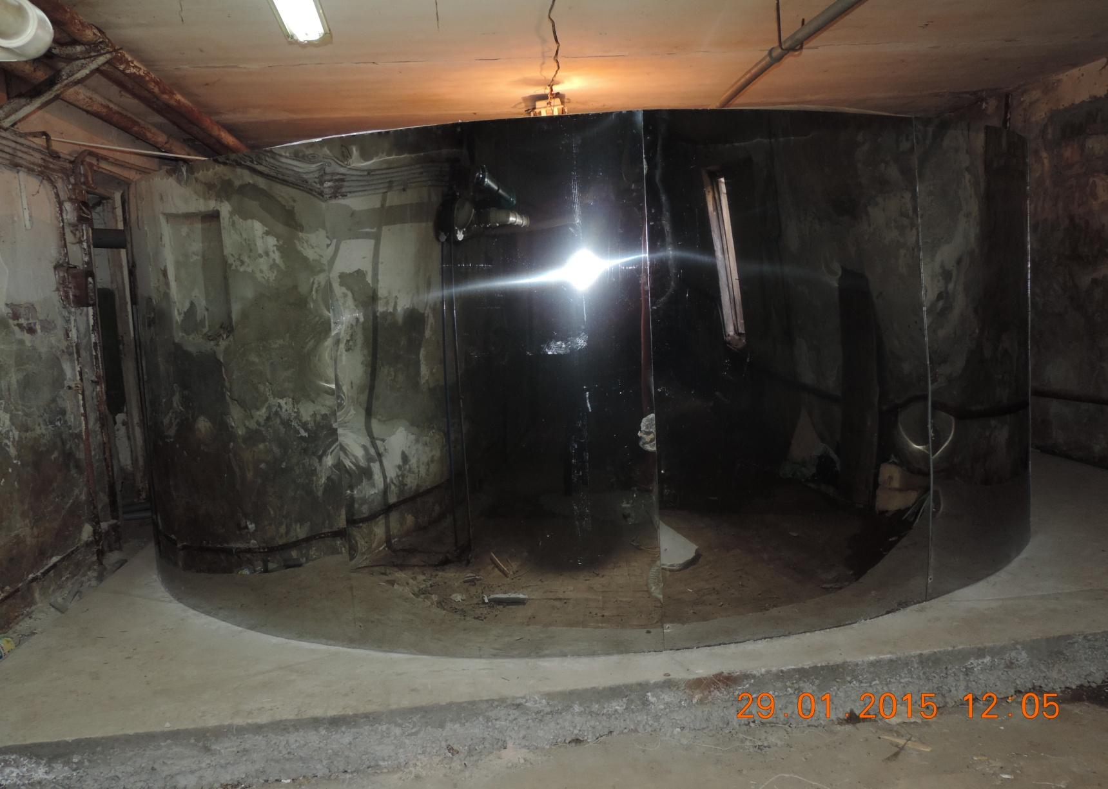
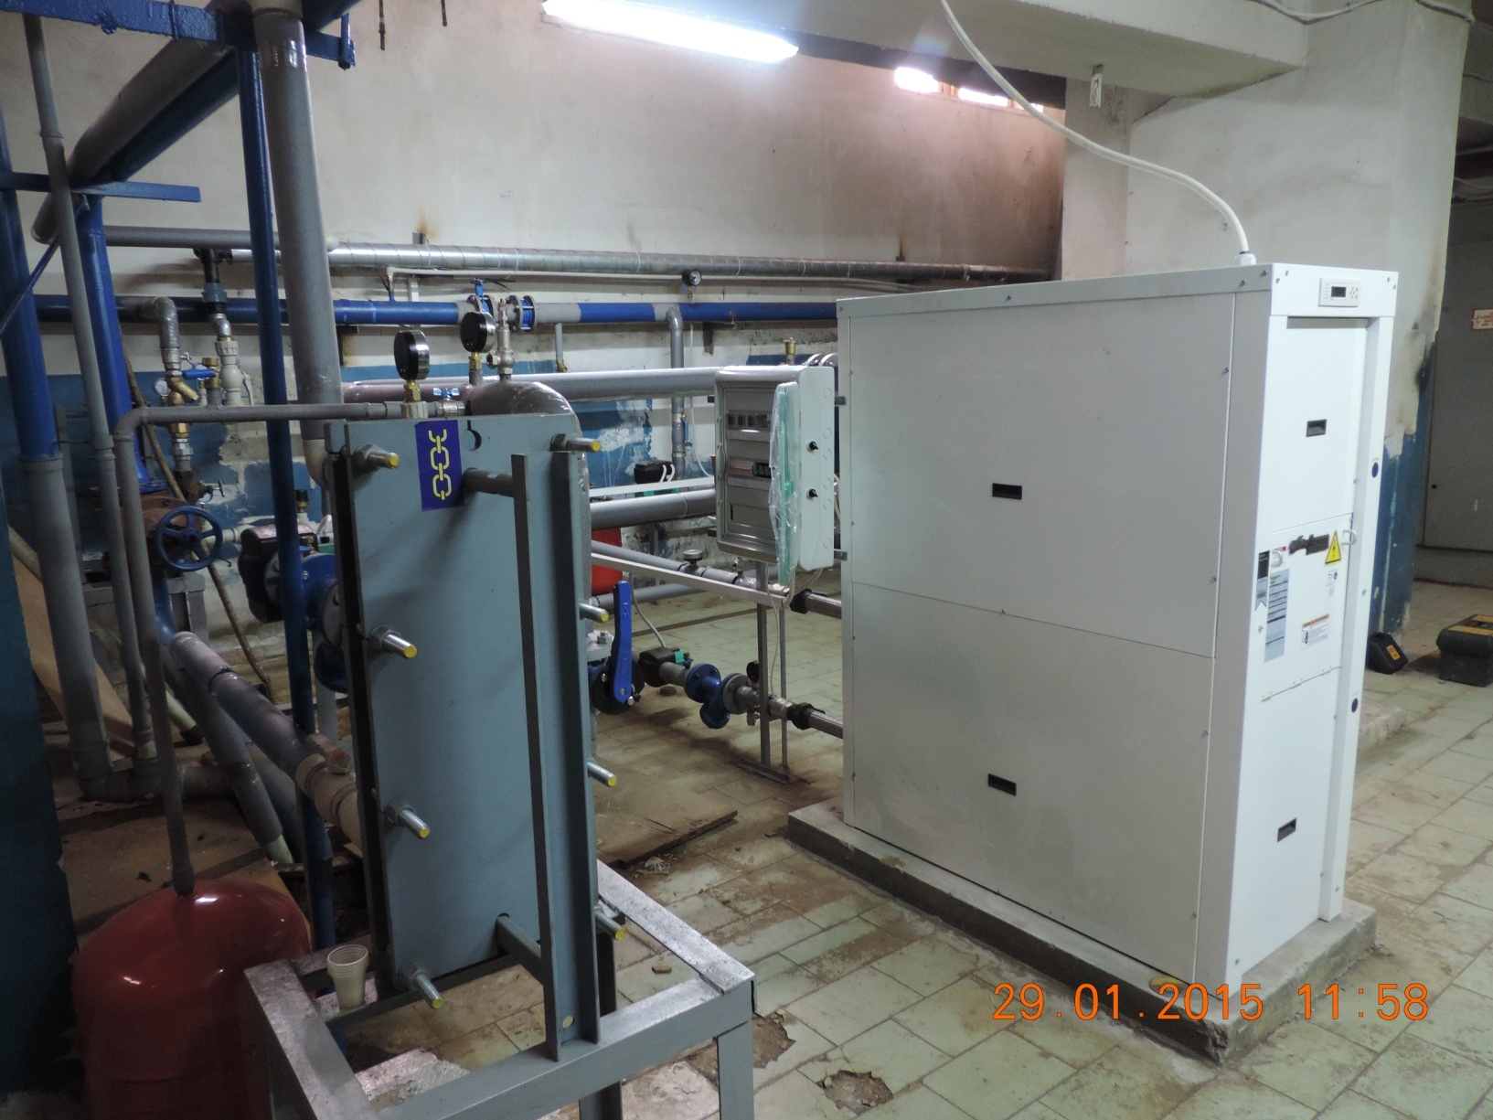
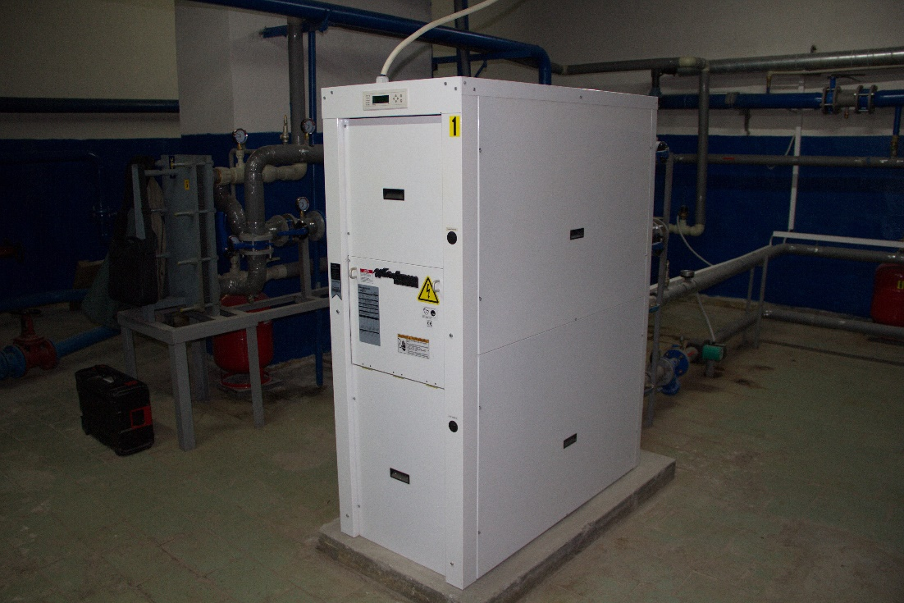
200 кВт /90 кВт – «Кришталевий палац»
Утилізація тепла стічних вод

Slide 20
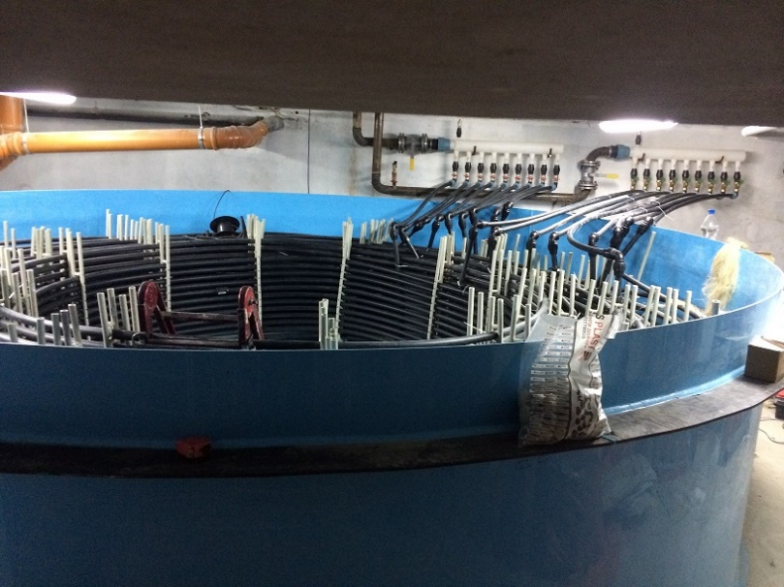
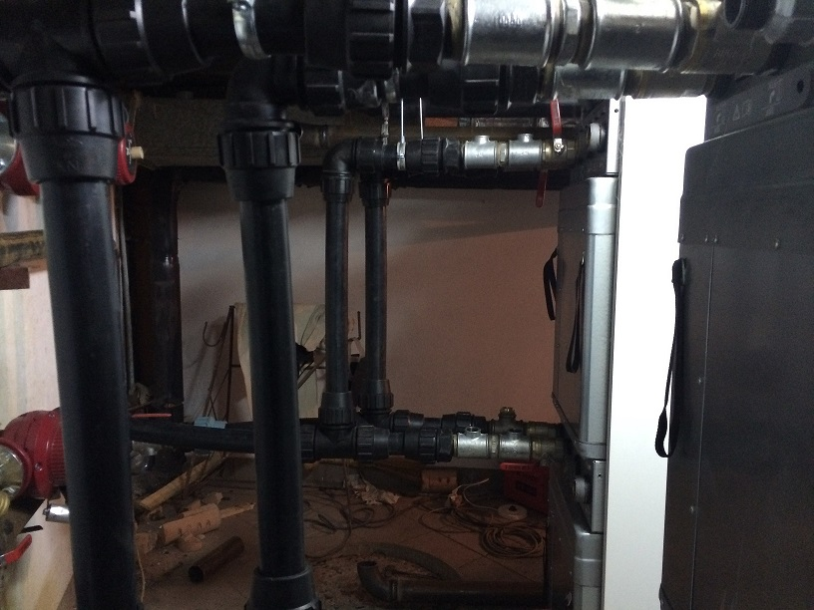
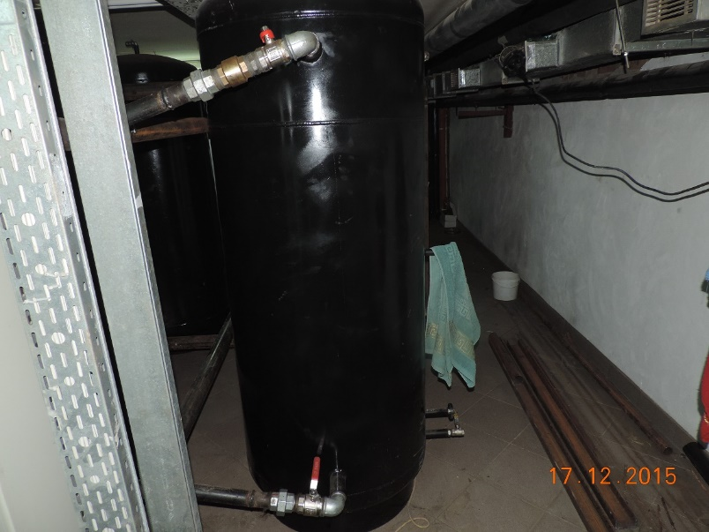
120 кВт – санаторій «Міротель»
Утилізація тепла стічних вод

Slide 21
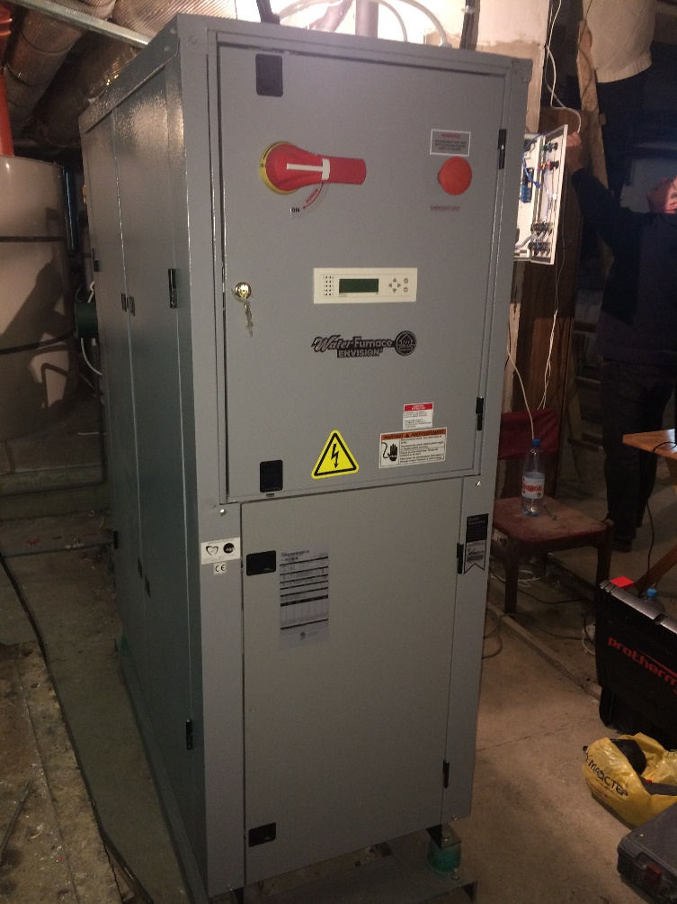
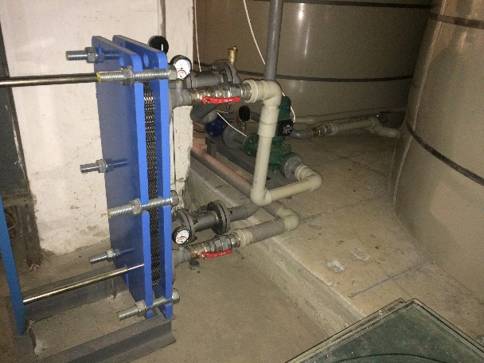
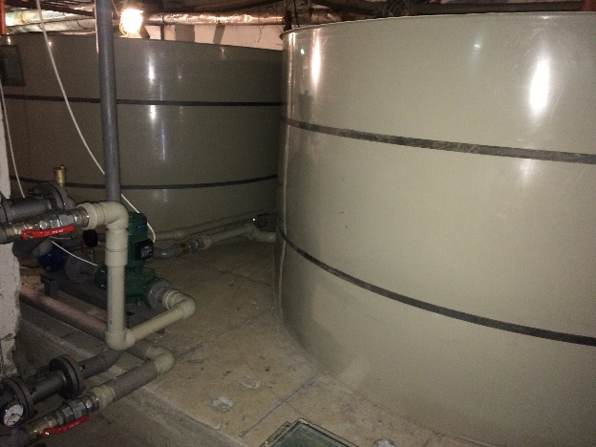
200 кВт/90 кВт – санаторій «Карпати»
Утилізація тепла стічних вод

Slide 22
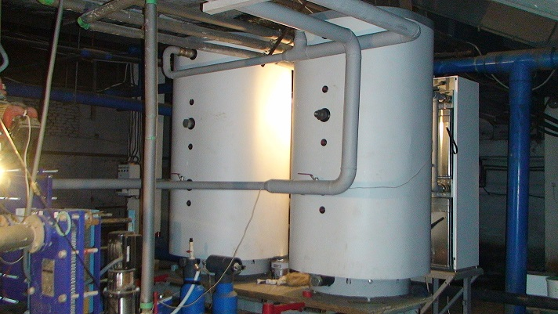
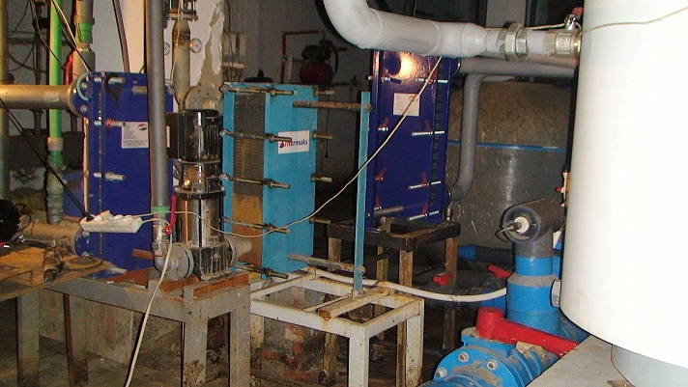
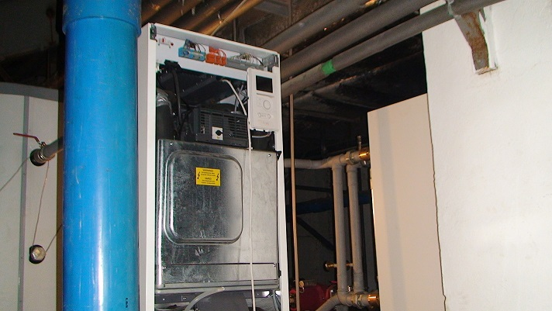
120 кВт – санаторій «Жива вода»
Підігрів басейну

Slide 23
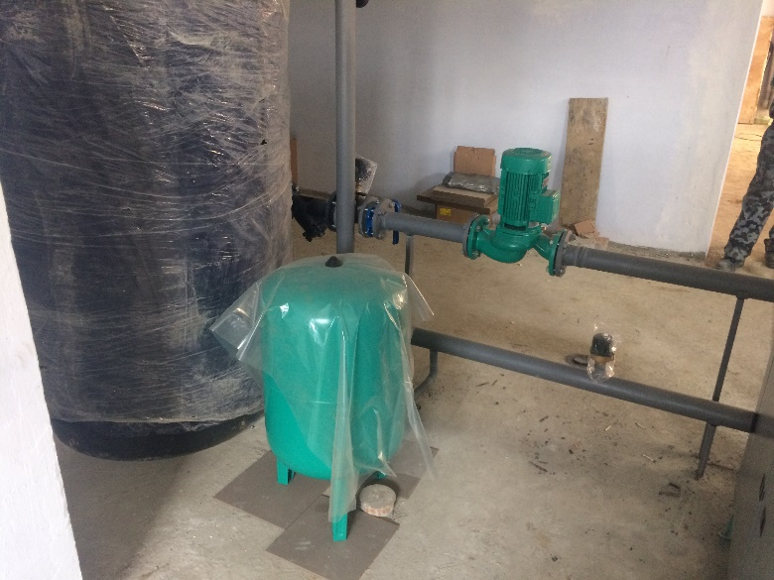
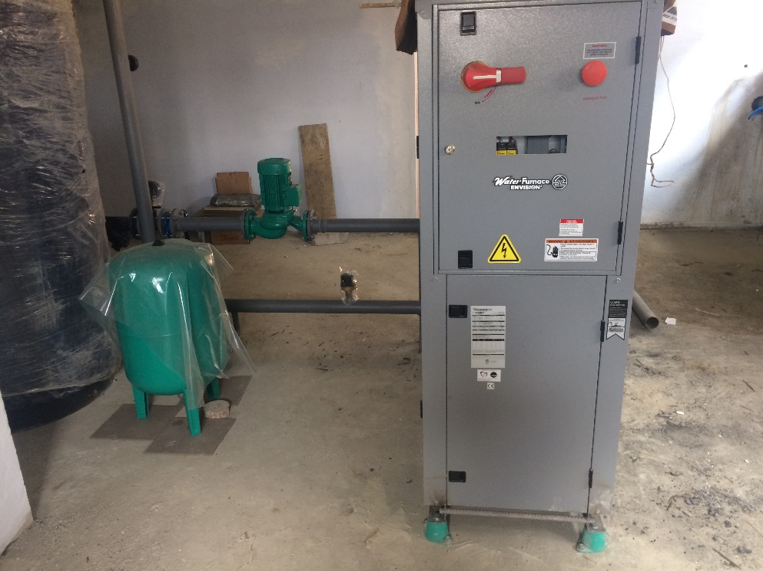
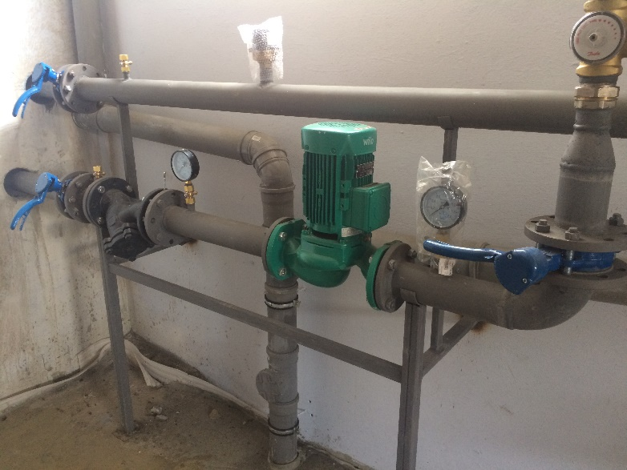
Моршин санаторій 90 кВт

Slide 24
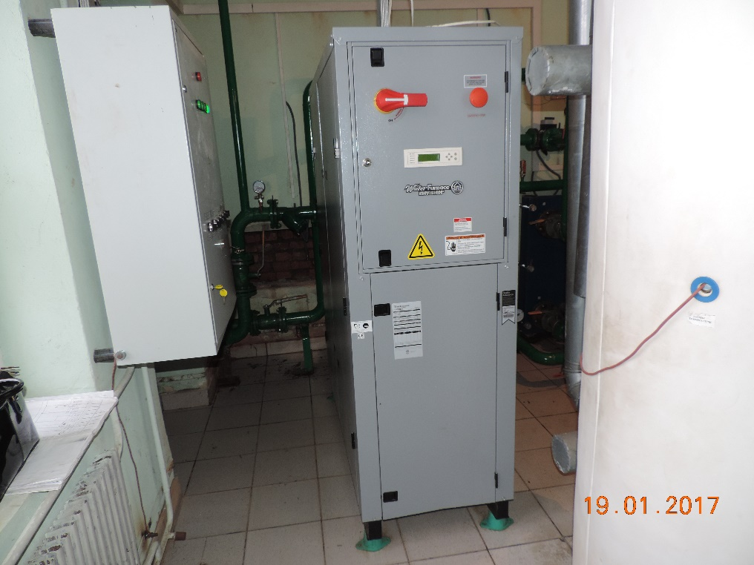
150 кВт - басейн у Дрогобичі

Slide 25
Щасливого плавання!

Slide 26
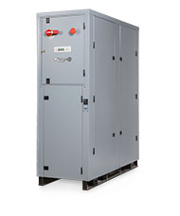
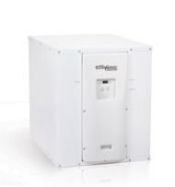
Звертайтеся: 81110, Львівська обл., Пустомитівський район, с. Зимна Вода, вул. Дорошенка,3 т./ф.: +38 (096) 777-56-77, +38 (032) 295-77-00 www.stala-energia.com.ua
КОМПАНІЯ “Стала Енергія”

